Slide 1
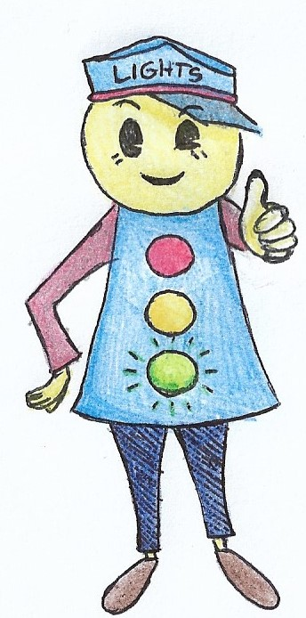

Slide 2
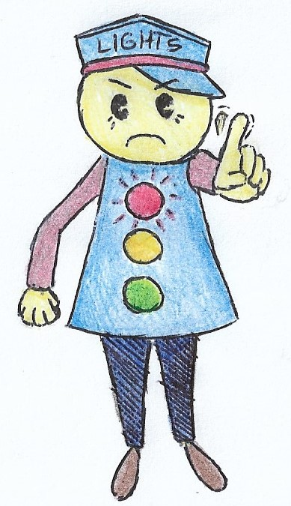
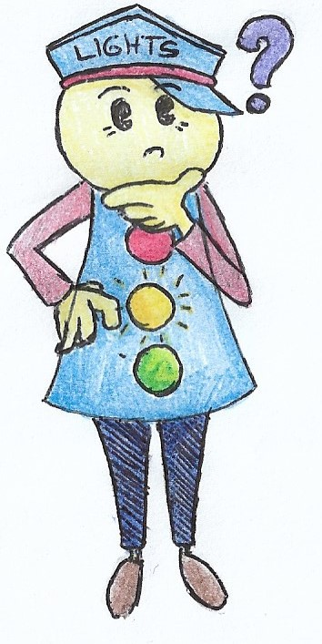
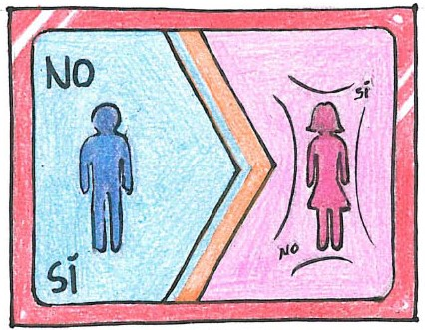
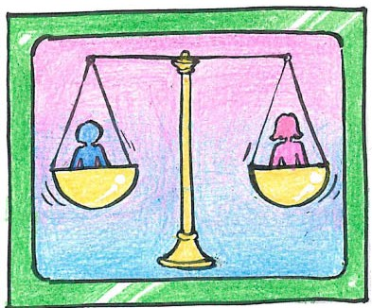
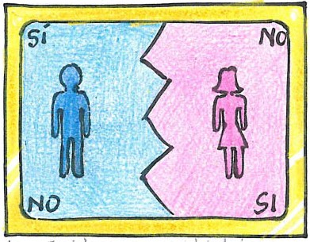
LA VIOLENZA NON E' UN CONFLITTO PERCHE' SOLO UNA DELLE DUE PERSONE SENTE DI ESSERE RISPETTATA E LIBERA
Alcune importanti distinzioni…
LA NON-VIOLENZA NON E' UN CONFLITTO PERCHE' NON DIVIDE LE DIFFERENZE MA NE RICONOSCE IL VALORE. PER ANDARE D'ACCORDO NON E' NECESSARIO ESSERE D'ACCORDO, ACCETTIAMO E VALORIZZIAMO LE DIFFERENZE.
IL CONFLITTO NON E' VIOLENZA MA RICHIEDE LA CAPACITA' DI ASCOLTARSI E CAPIRSI.
ENTRAMBE LE PERSONE SENTONO DI ESSERE LIBERE E RISPETTATE.

Slide 3
Nella storia che vedrai tra poco:
occhio al semaforo!
STOP: STAI SBAGLIANDO “IL NUOVO CODICE ROSSO” TI SPIEGA IL PERCHE'
SEI PROPRIO SAGGIO! IL DIALOGO E LA NON-VIOLENZA SONO
SEMPRE LA GIUSTA VIA
FERMATI A RIFLETTERE PER DECIDERE COME E' MEGLIO PROSEGUIRE

Slide 4
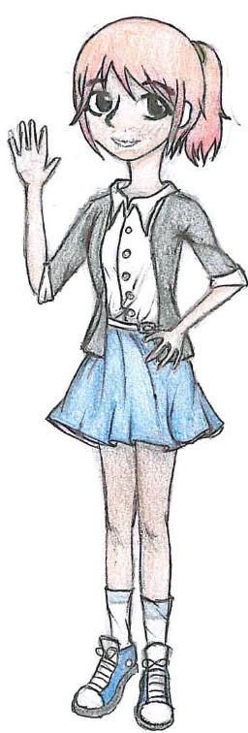
ECCO LA NOSTRA STORIA…
MATT
CLEAR

Slide 5
NEL “NUOVO CODICE ROSSO” E' STATO INSERITO IL REATO DI STALKING.
E' UN REATO PENALE NON CIVILE ED E' GRAVISSIMO, CONSISTE NEL:
CONTROLLARE, ASPETTARE SENZA AVER RICEVUTO UN APPUNTAMENTO, INSEGUIRE, PEDINARE, MINACCIARE, MOLESTARE, INTIMIDIRE UNA PERSONA.

Slide 6
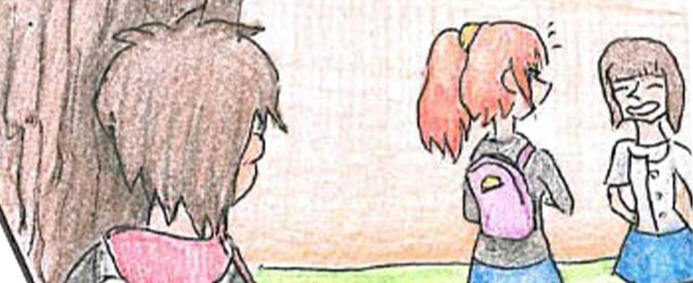
MI HA CHIESTO SUBITO IL NOME, MA E’ STATA LA MIA AMICA A DARGLIELO!
L'HO VISTA AL PARCO LA PRIMA VOLTA TRA LE SUE AMICHE…

Slide 7
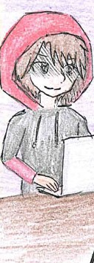
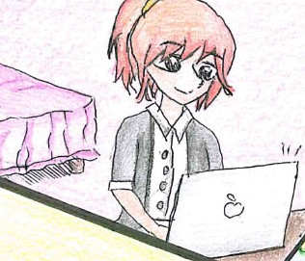
, TIK TOK
HAI RICEVUTO LA MIA DEDICA:“TU SEI L'ANIMA DELLA MIA VITA”?
TE L'HO MANDATA OVUNQUE INSTAGRAM, FACEBOOK, TIK TOK ...
MAGARI HA UN PO' ESAGERATO MA MI SEMBRA UNA BELLA DEDICA IN FONDO. SPERIAMO SIA SINCERO NEI FATTI, VEDREMO...!!!

Slide 8
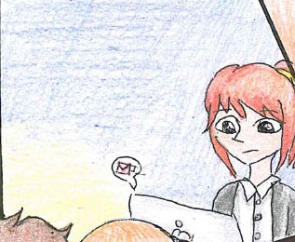
NON CE LA FACCIO PIU’! CHE DELUSIONE! NON CHIAMARMI PIU’, DEVO STUDIARE! SEMBRA QUASI CHE IO TI ABBIA INCORAGGIATO, INVECE NON TI HO DETTO ANCORA SE HO GRADITO LA TUADEDICA E NON MI SEMBRA CHE QUESTO SIA IMPORTANTE ANCHE PER TE.
MA PERCHE' NON MI RISPONDE?
TI HO MANDATO UN MILIONE DI MESSAGGI VOCALI... RISPONDIMI
SUBITO! VOGLIO SENTIRTI ORA!!
NON VOGLIO PIU' SENTIRTI, HO GIA'
PARLATO CON MIO PADRE

Slide 9
IL REATO DELLO STALKING E' PUNITO DELLA LEGGE CON UNA RECLUSIONE DAI 6 MESI AI 4 ANNI: PER PROTEGGERE LA VITTIMA E RIEDUCARE, SE POSSIBILE, LO STALKER.

Slide 10
NEL “NUOVO CODICE ROSSO” E' STATO INSERITO IL REATO DI REVENGE PORN. E' UN REATO PENALE NON CIVILE ED E' GRAVISSIMO, CONSISTE:
NELLA PUBBLICAZIONE SUI MEDIA DI IMMAGINI O VIDEO SENZA IL CONSENSO DELLA VITTIMA CON L’INTENZIONE ROVINARE LA SUA BUONA REPUTAZIONE.

Slide 11
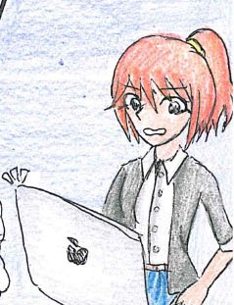
MI SENTO INDIFESA, FORSE HO SBAGLIATO QUALCOSA... MEGLIO TACERE E NON PEGGIORARE LE COSE?
SE MI RIFIUTI, SEI PROPRIO UNA NULLITA'! STO PUBBLICANDO LA FOTO CHE TI HO SCATTATO QUANDO NON MI GUARDAVI...
MI SENTO INDIFESA MA NON SONO UNA NULLITA', FORSE E' MEGLIO PARLARE CON I MIEI GENITORI PRIMA CHE SIA TROPPO TARDI E LUI PUBBLICHI!

Slide 12
QUESTO TIPO DI VENDETTA E' PUNITA DALLA LEGGE CON UNA RECLUSIONE DA 1 A 6 ANNI:
PER SOSTENERE LA VITTIMA E RIEDUCARE, SE POSSIBILE, IL VENDICATORE.

Slide 13
STIAMO PROSEGUENDO IL LAVORO,
SPERANDO DI COMPLETARLO AL PIU’ PRESTO...
ANNO SCOLASTICO 2020/2021
3°C scuola secondaria di primo grado – I.C. VIA ORMEA
TESTI EMIL BOVO
ILLUSTRAZIONE NIKKA MARIN
ANIMAZIONE DIGITALE PATRIZIO MASSACCI
SUPERVISIONE PROF.SSA M.E. ORTOLANI

